Slide 2
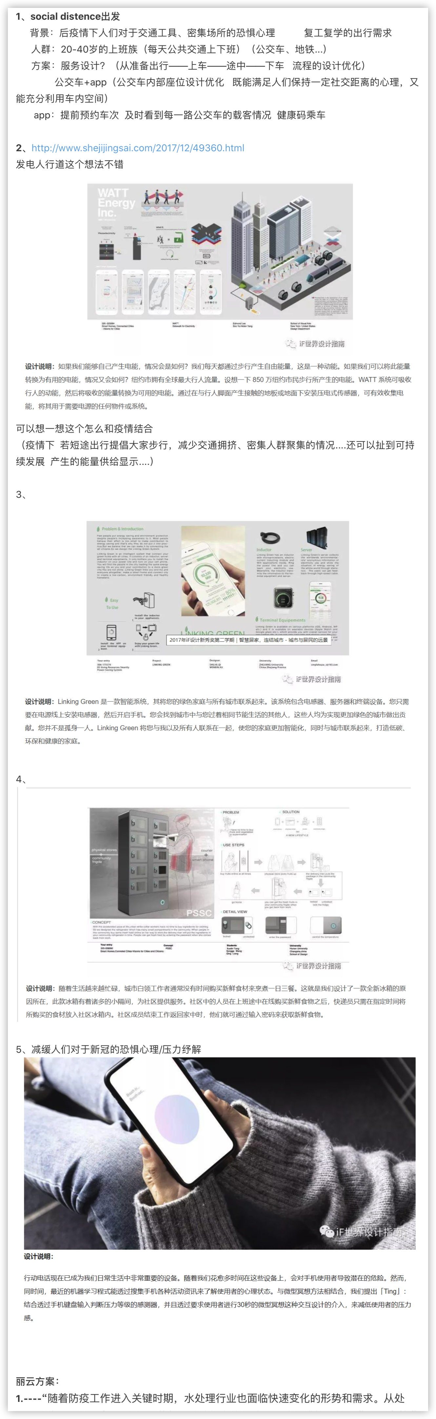
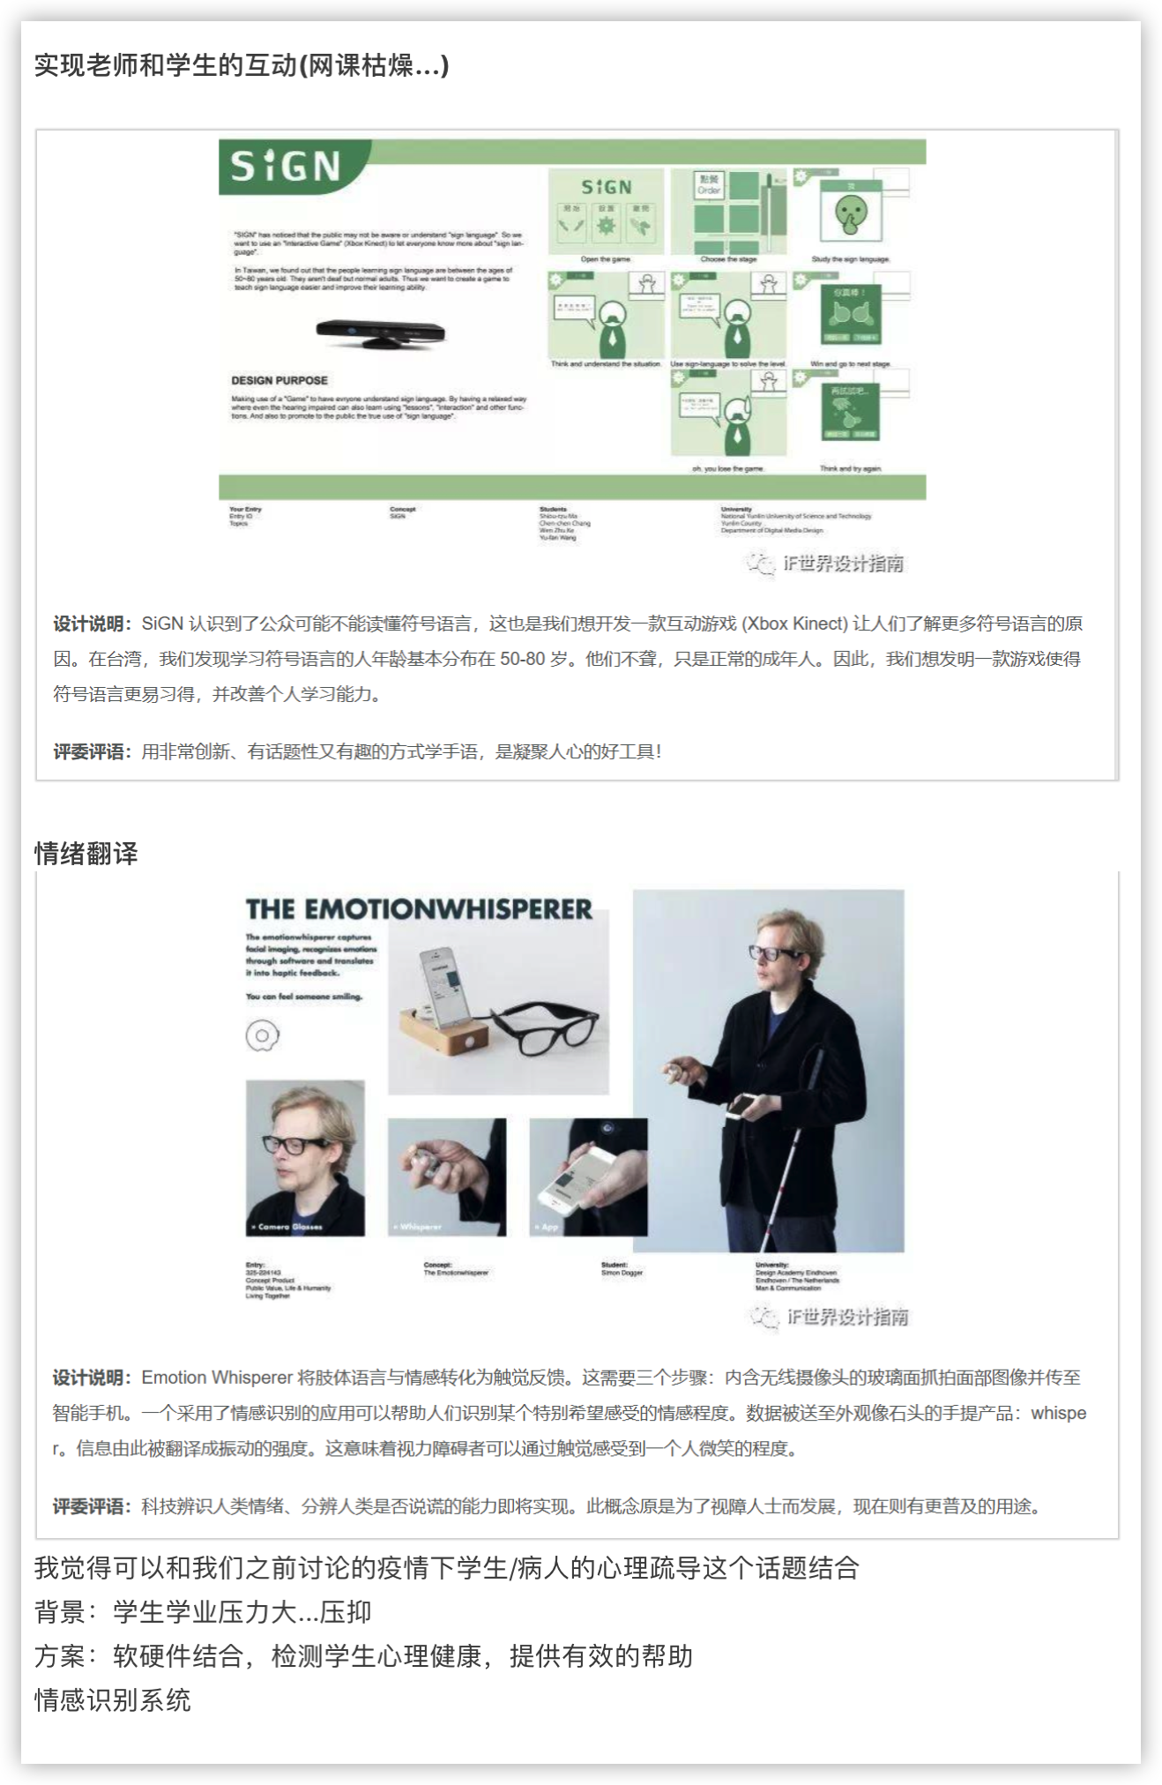
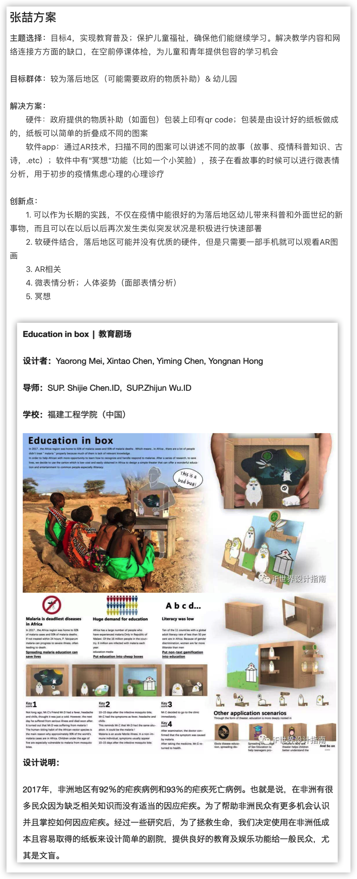
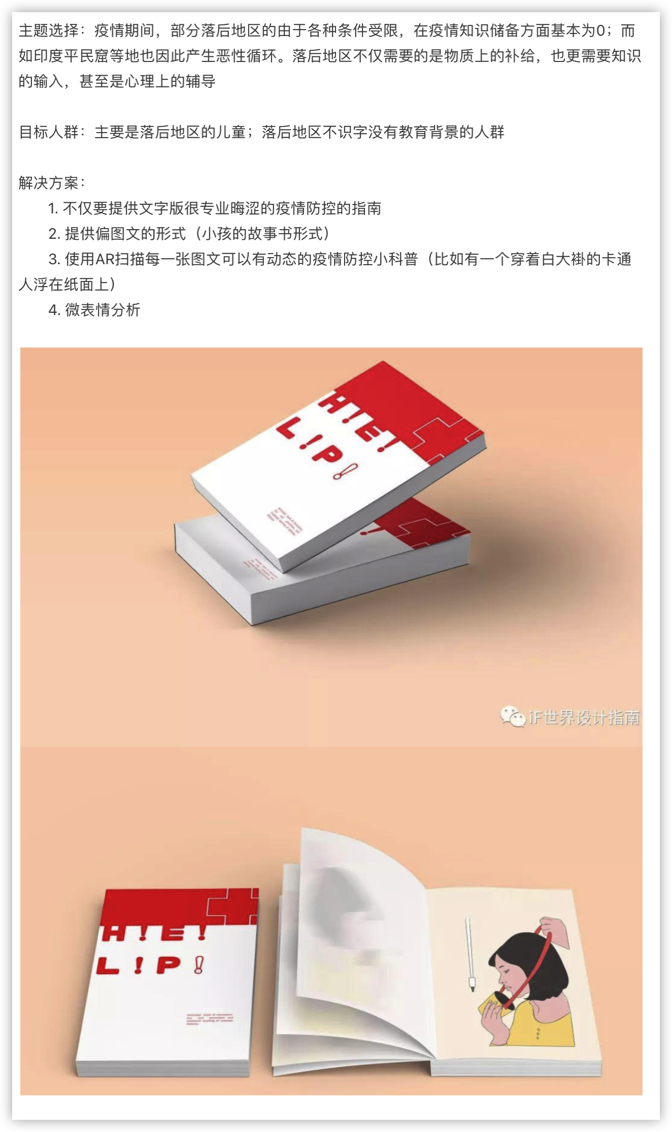
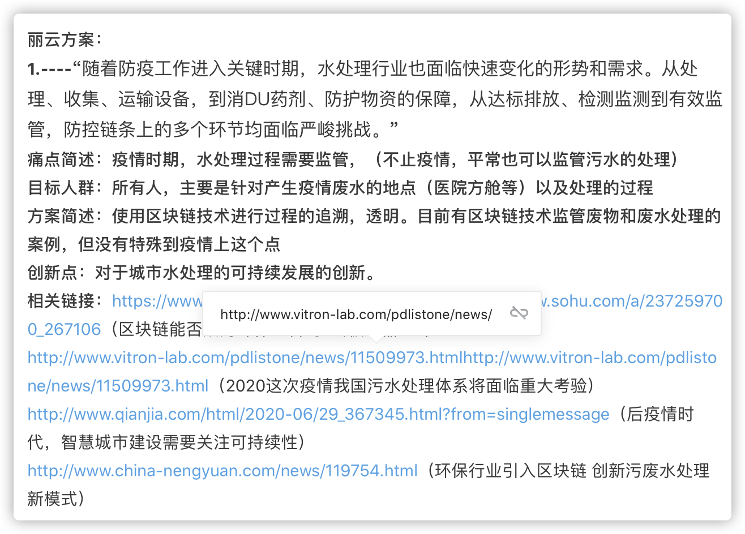
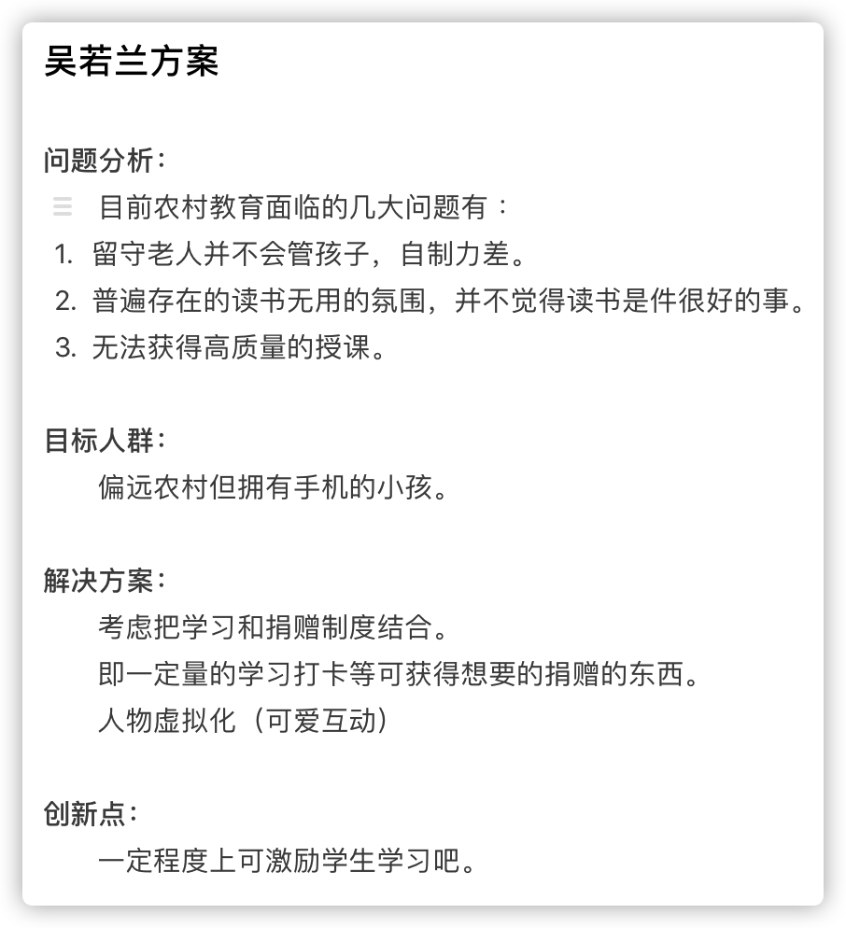
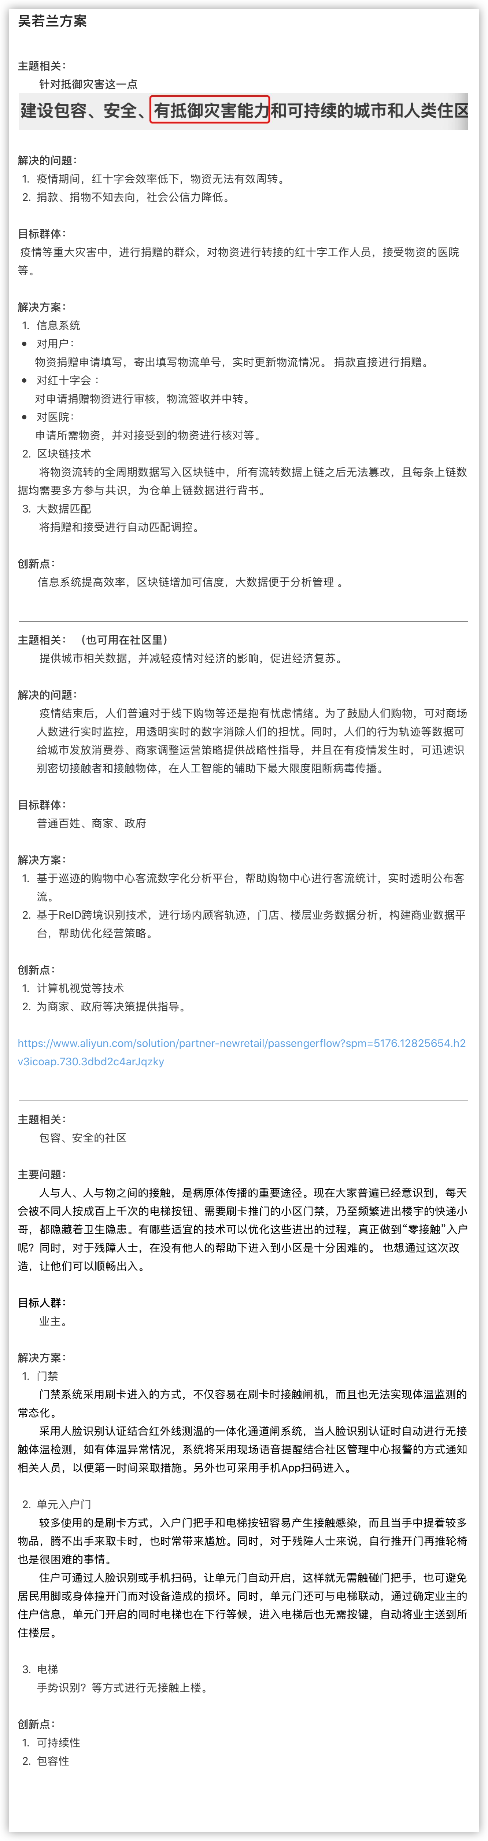
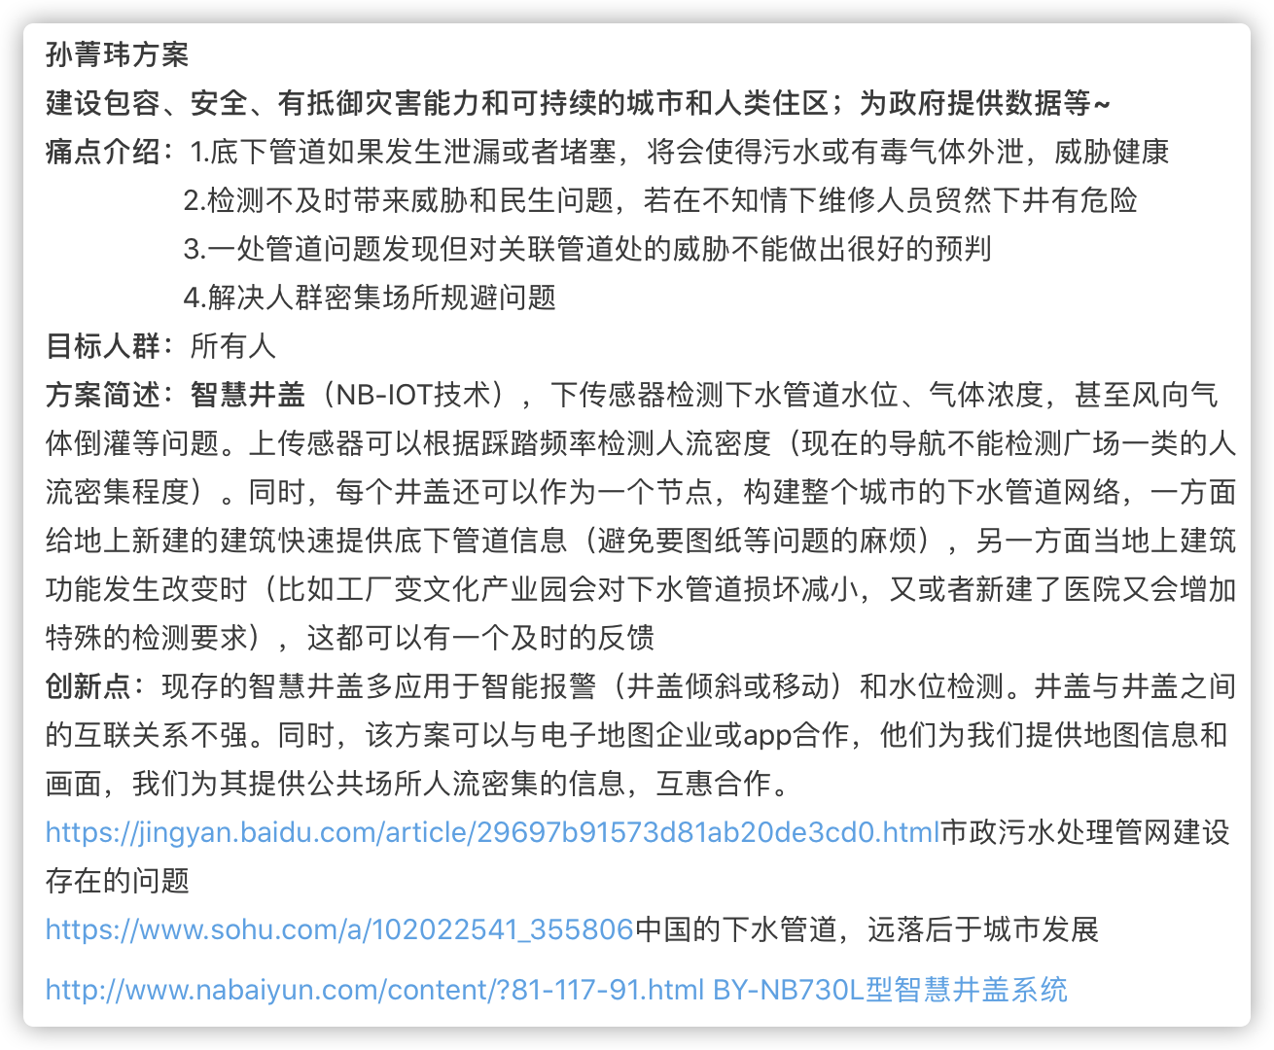

Slide 3

方案2
方案4
盲人代步工具
智能跑道
智慧公交
AR + 落后地区儿童科普
疫情服务社区
方案1
方案3
方案5

Slide 4
方案2
方案4
盲人代步工具
智能跑道
智慧公交
AR + 落后地区儿童科普
疫情服务社区
方案1
方案3
方案5

Slide 5
智慧公交

Slide 6
方案1
方案3
方案4
方案5
方案2
盲人代步工具
智能跑道
AR + 落后地区儿童科普
疫情服务社区
智能公交

